Slide 1
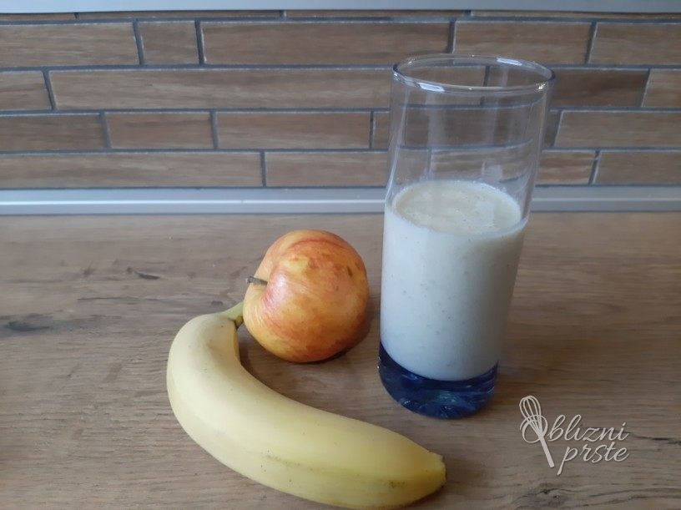

Smuti za dvig odpornosti

Slide 2
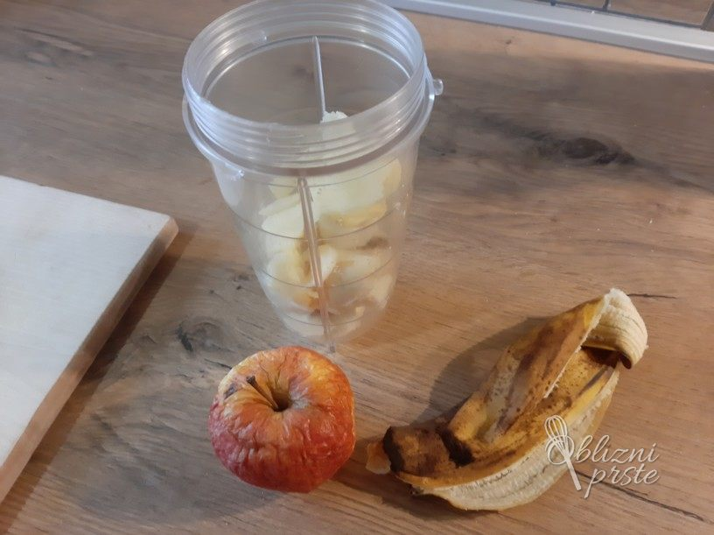
sestavine: za eno osebo
1 banana
1 jabolko
100 ml jogurta
1 žlička medu ali sirupa smrekovih vršičkov ingver (svež ali v prahu) cimet

Slide 3
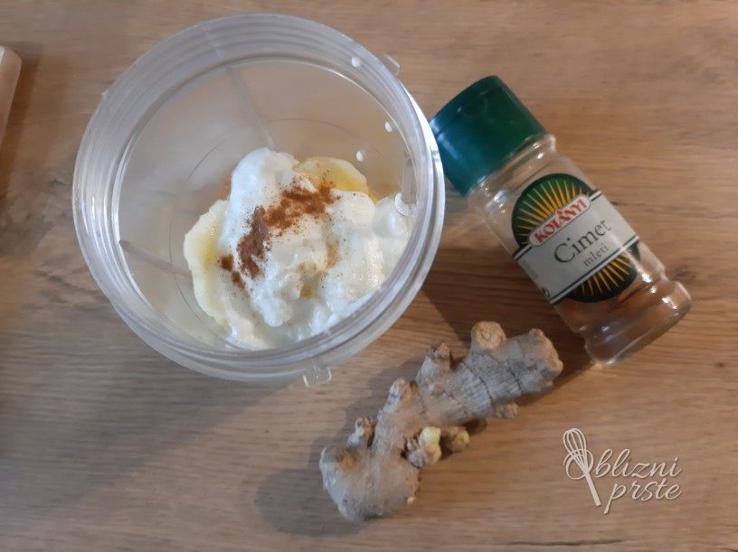
Sadje olupimo in narežemo, ter damo v posodo. Za pripravo tega napitka je še posebej primerno sadje, ki ima morda napake, ki ni privlačno na oko, kot npr. že bolj rjava banana, rahlo nagnito ali nagubano jabolko. Seveda neužitne dele sadja odstranimo.
V posodo dodamo jogurt. Sama sem uporabila čvrstega, primeren pa bo tudi tekoč. Od vrste jogurta bo odvisna končna gostota napitka. Dodamo med ali sirup smrekovih vršičkov.
Pri pripravi smutija lahko uporabimo svež ali posušen ingver. Dodamo ga po okusu, a bodimo zmerni, saj je ingver rahlo pikantnega okusa. Dodamo še kanček mletega cimeta.

Slide 4
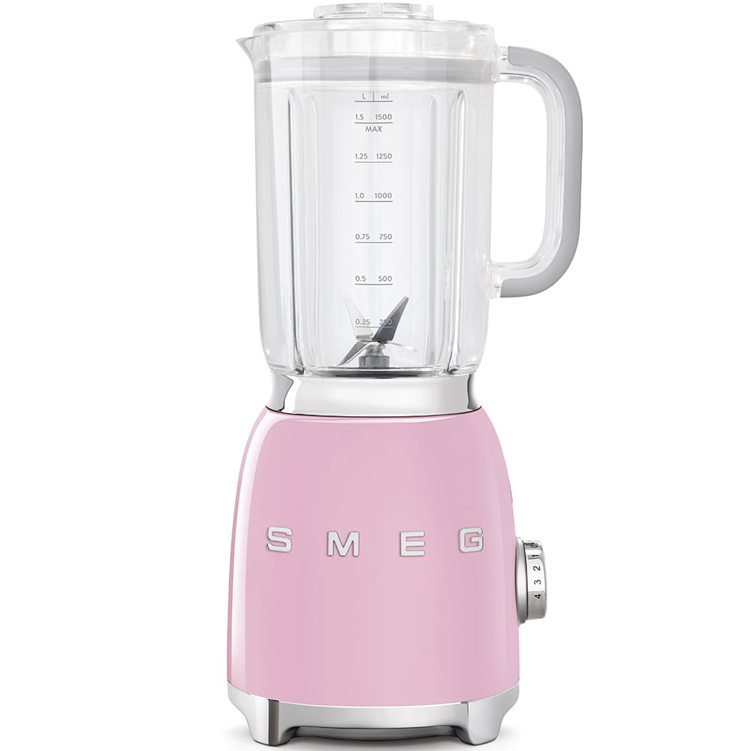
Vse sestavine zmešamo do gladkega v mešalniku in takoj ponudimo.

